Slide 1

ΣΧΕΔΙΟ ΔΡΑΣΗΣ Α ΚΥΚΛΟΥ
ΣΔΕ ΜΕΣΟΛΟΓΓΙΟΥ
ΣΧ.ΕΤΟΣ 2024-2025

Slide 2
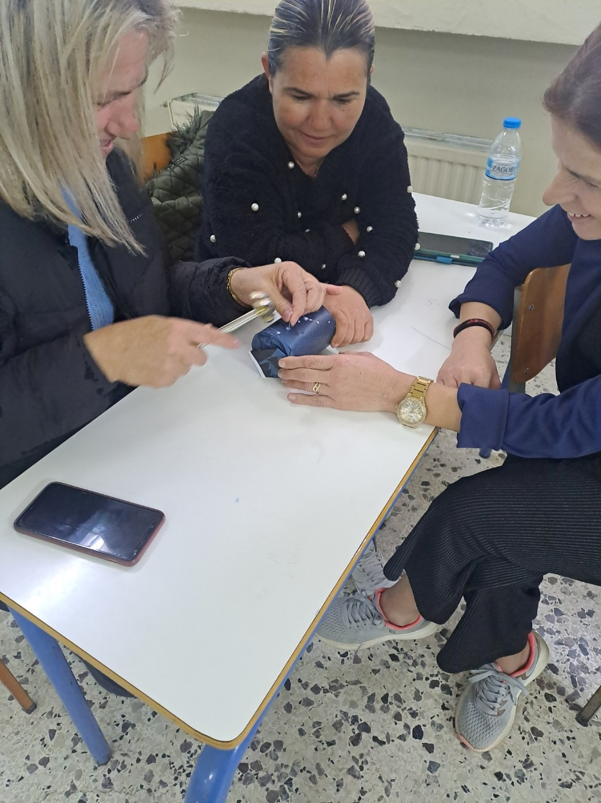
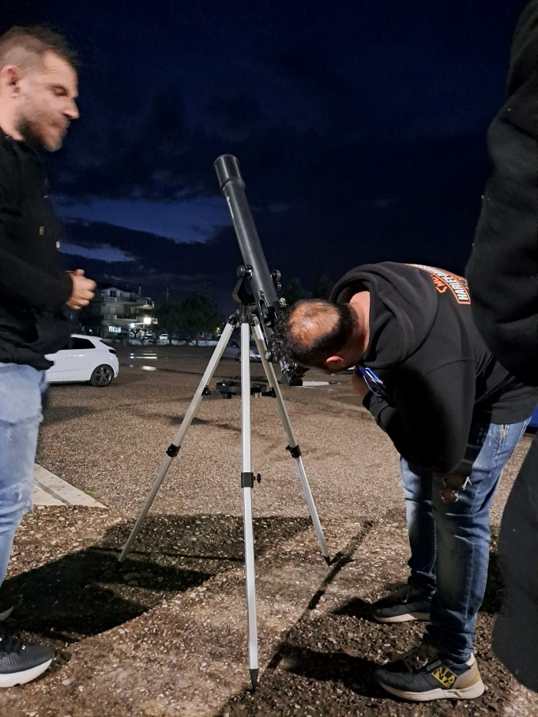
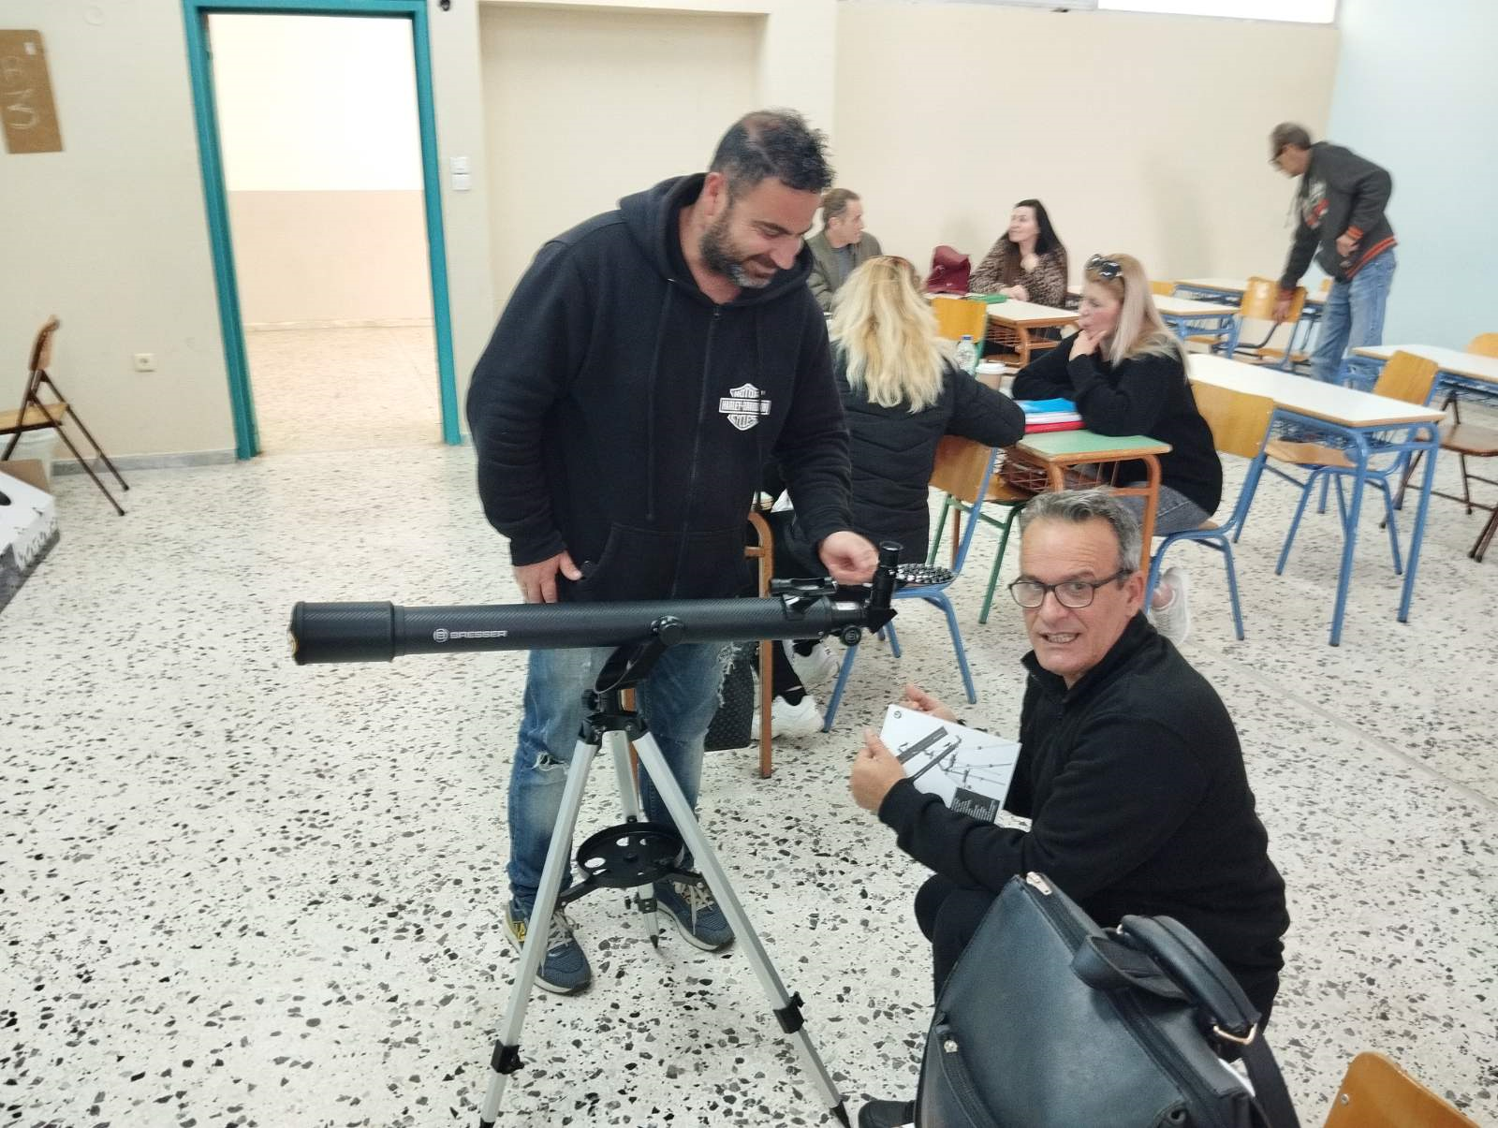
ΘΕΜΑ: Χρόνος και έναστρος ουρανός

Slide 3
Σκοπός του σχεδίου δράσης
- Η καλλιέργεια της αστρονομικής γνώσης και της δεξιότητας παρατήρησης του ουρανού,
- ανάπτυξη της κατανόησης της έννοιας του χρόνου μέσω της σύνδεσής του με τα ουράνια φαινόμενα.

Slide 4
Επιμέρους στόχοι-1
Να επιλέξουν οι εκπαιδευόμενοι το κατάλληλο ερευνητικό υλικό για τα όργανα μέτρησης του χρόνου στην αρχαιότητα και τους αστερισμούς.
Να καλλιεργήσουν την κριτική τους ικανότητα και σκέψη εστιάζοντας στην σύνθεση των απαραίτητων δεδομένων που προέκυψαν από την έρευνα.
Να κατανοήσουν οι συμμετέχοντες πώς οι αρχαίοι πολιτισμοί αλλά οι άνθρωποι στο πρόσφατο παρελθόν προσδιόριζαν τον χρόνο, πριν την εμφάνιση των ρολογιών.

Slide 5
Επιμέρους στόχοι-2
Να μπορούν να αναγνωρίζουν τους βασικούς αστερισμούς
Να είναι σε θέση να χρησιμοποιούν τον βασικό εξοπλισμό παρατήρησης (π.χ. απλό τηλεσκόπιο)

Slide 6
Βήματα υλοποίησης-1
Στο πρώτο βήμα αποφασίστηκε το θέμα του σχεδίου δράσης. Τα κριτήρια – ερεθίσματα, που οδήγησαν την ομάδα των εκπαιδευομένων στην απόφαση να ασχοληθούν με θέμα ήταν
η ελκυστικότητα του θέματος,
η δυνατότητα υλοποίησης της κατασκευής με την χρήση απλών υλικών

Slide 7
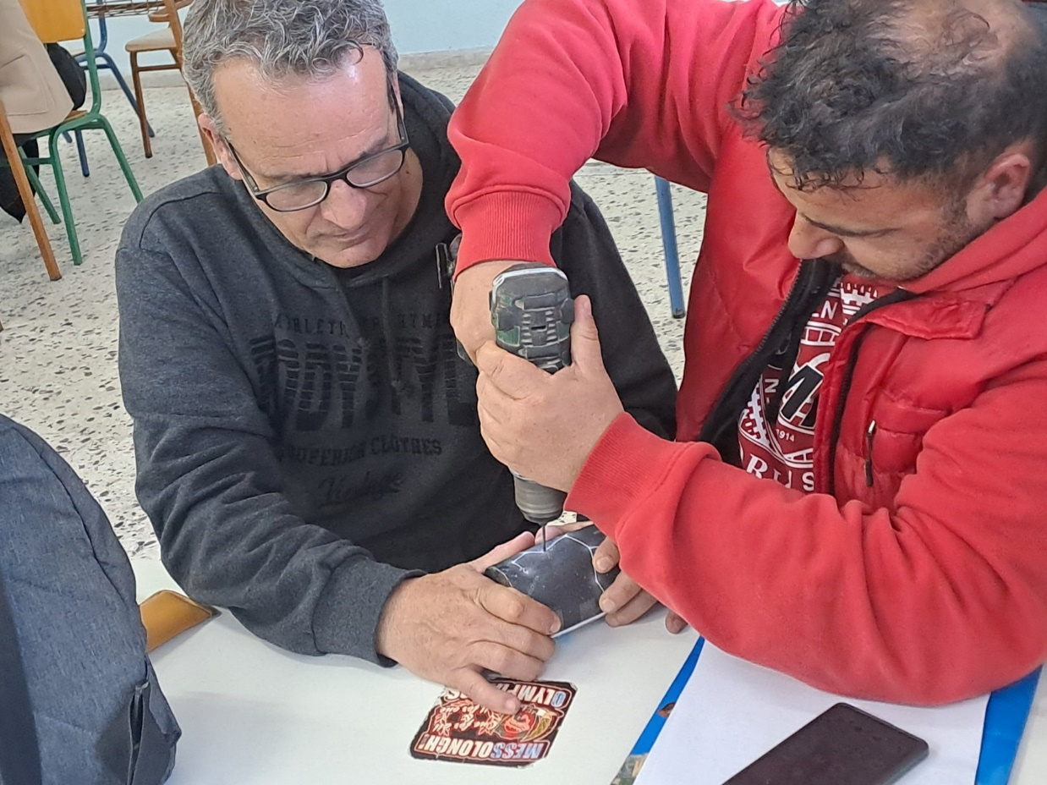
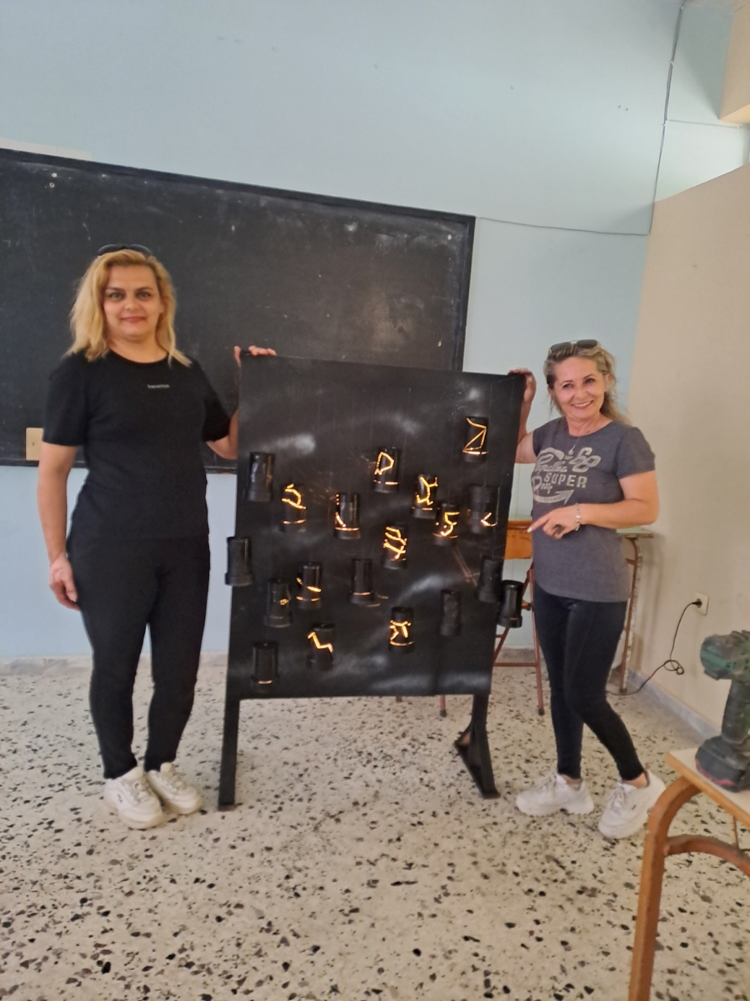
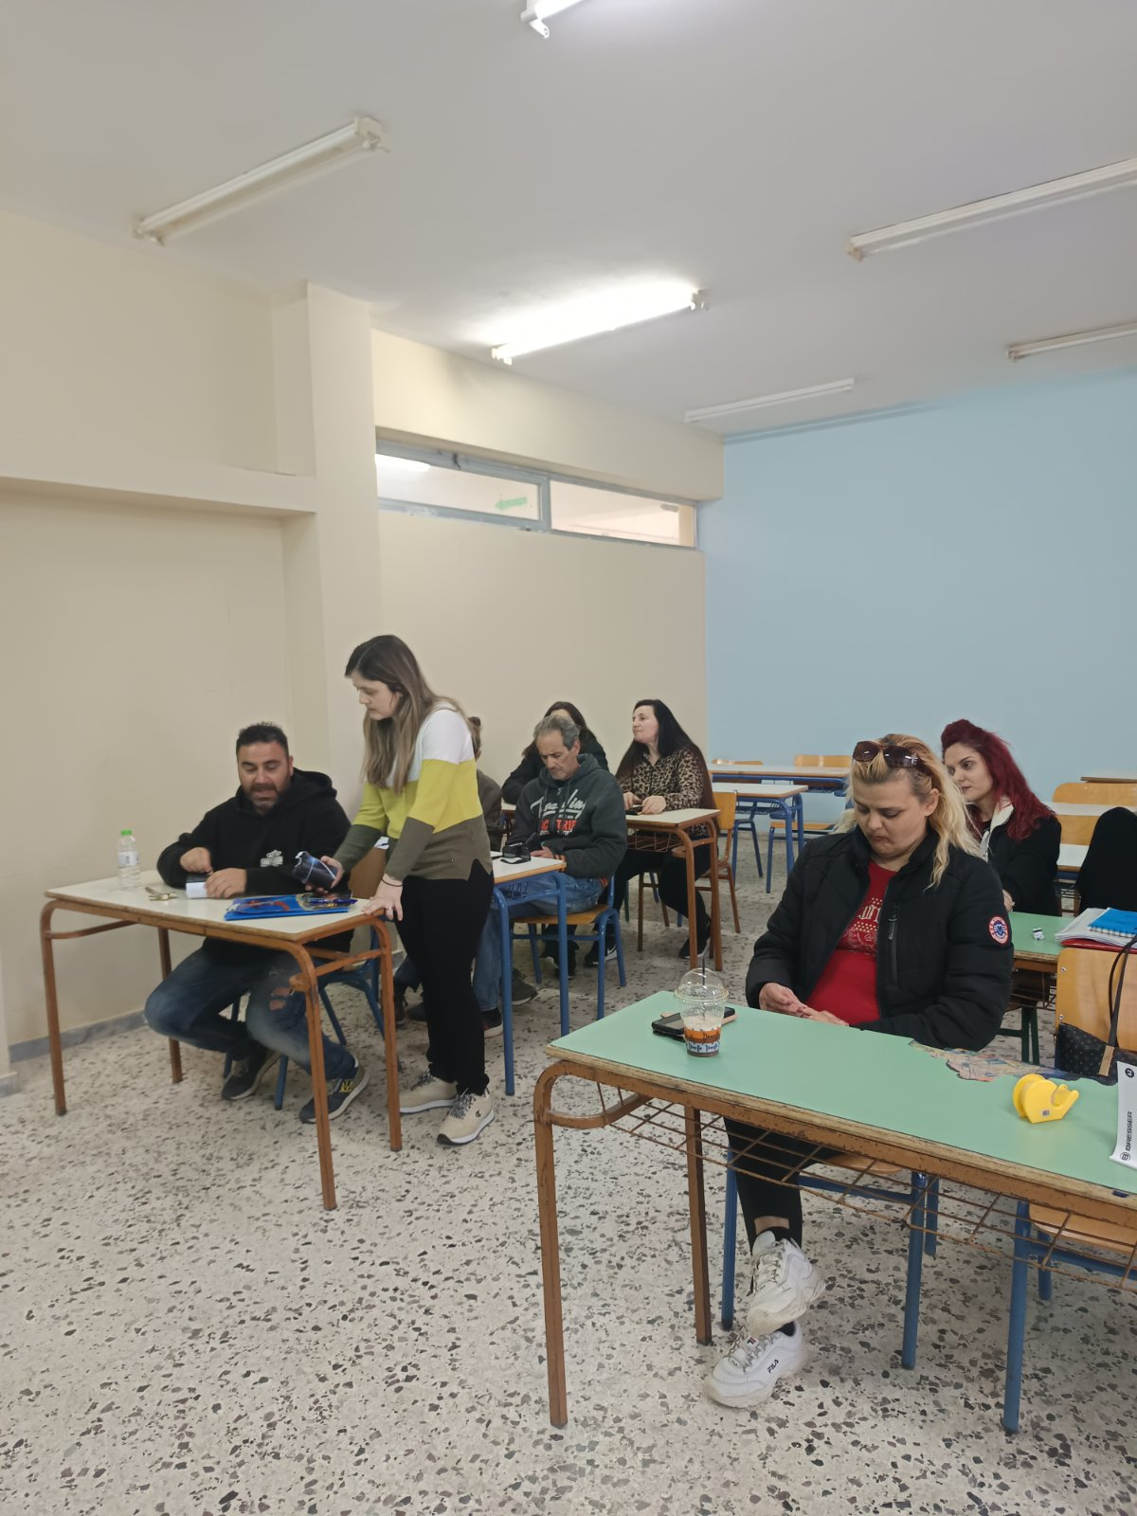
Βήματα υλοποίησης-2
Στο δεύτερο βήμα συγκεντρώθηκε το απαραίτητο υλικό.
Οι εκπαιδευόμενοι συνέλεξαν πληροφορίες σχετικά με τα όργανα μέτρησης του χρόνου στην αρχαιότητα δίνοντας έμφαση στον αστρολάβο, την κλεψύδρα και τον μηχανισμό των Αντικυθήρων.
Αναζήτησαν πληροφορίες για τους βασικούς αστερισμούς, ύστερα από την καθοδήγηση των εκπαιδευτών. Οι πηγές που χρησιμοποίησαν οι εκπαιδευόμενοι για την συγκέντρωση του υλικού προήλθαν από έρευνα στο Διαδίκτυο (στο εργαστήριο πληροφορικής του σχολείου) καθώς και από συνεντεύξεις και προσωπικές μαρτυρίες ανθρώπων που χρησιμοποιούσαν τις πρώιμες μεθόδους προσδιορισμού του χρόνου, όπως η παρατήρηση ήλιου, φεγγαριού και των άστρων.

Slide 8
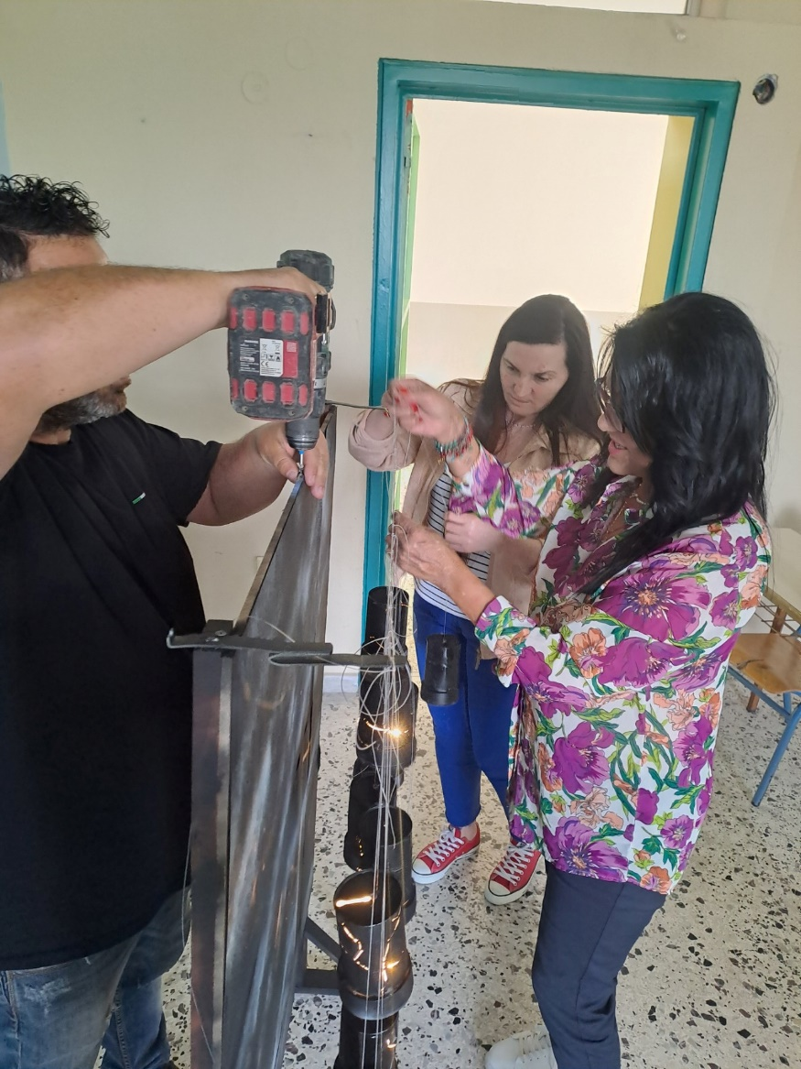


Βήματα υλοποίησης-3
Στο τρίτο βήμα έγινε η επεξεργασία και τελική σύνθεση των πληροφοριών δημιουργώντας τα κείμενα για τα όργανα μέτρησης του χρόνου στην αρχαιότητα καθώς και για τον καθένα αστερισμό ξεχωριστά.
Στο τέταρτο βήμα υλοποιήθηκαν οι κατασκευές των επιμέρους αστερισμών. Τα υλικά που χρησιμοποιήθηκαν ήταν μεταλλικά βαζάκια, χαρτί Α4 πάνω στο οποίο εκτυπώνονταν οι αστερισμοί και λαμπτήρες τύπου LED.
Στο τέταρτο βήμα πραγματοποιήθηκε η κατασκευή του έναστρου ουρανού συνθέτοντας τις επιμέρους κατασκευές.

Slide 9
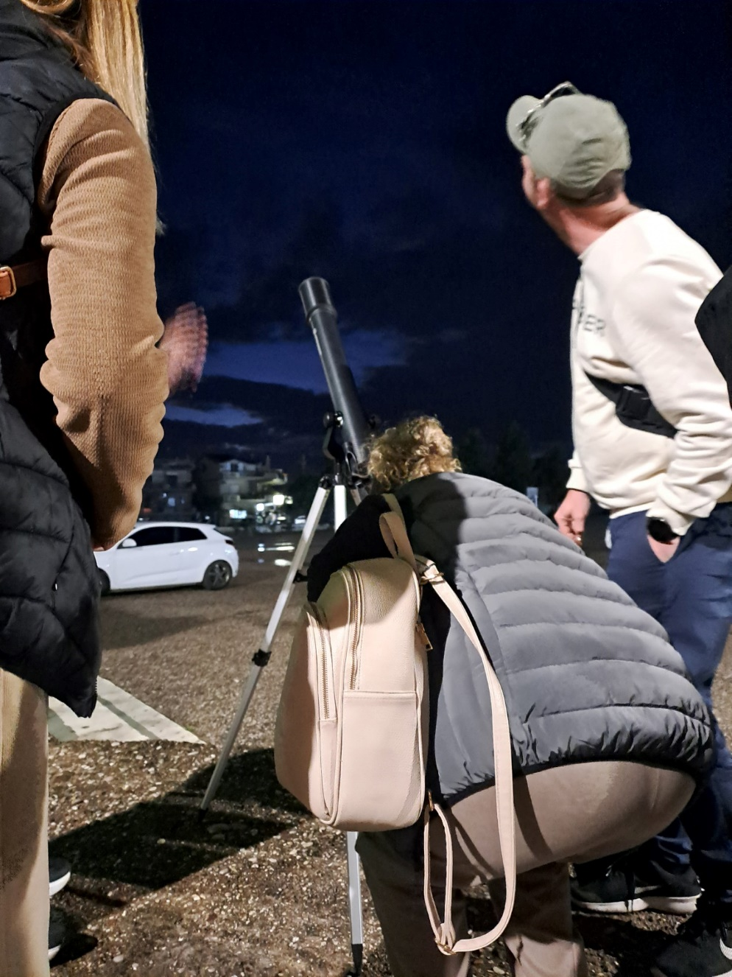
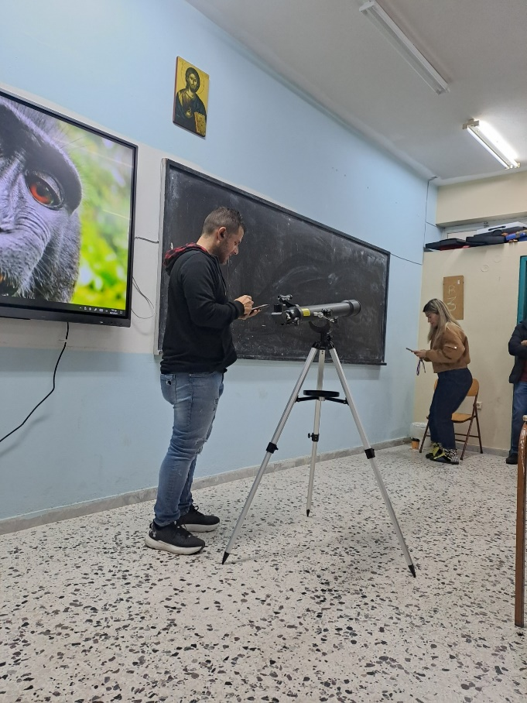
Δράσεις που πραγματοποιήθηκαν
Οργάνωση θεωρητικών μαθημάτων για την εισαγωγή στις έννοιες του χρόνου και των αστερισμών.
Πρόσκληση του κ. Γιώργου Ντέκα, λάτρη της αστρονομίας, για διάλεξη και αστροπαρατήρηση στον εξωτερικό χώρο του σχολείου.
Οργάνωση δραστηριοτήτων που σχετίζονται με την παρατήρηση μέσα από το τηλεσκόπιο και μικροσκόπιο, τα οποία προμηθεύτηκε το σχολείο για τις ανάγκες του εν λόγω σχεδίου δράσης.

Slide 10
Η εργασία «ντύθηκε» μουσικά
Η «διαδρομή» της υλοποίησης του σχεδίου δράσης επενδύθηκε μουσικά (σε κάθε της στάδιο) από επιλογές των εκπαιδευομένων, απόλυτα σχετικές με την θεματολογία που επεξεργάζονταν.
Το μουσικό ρεπερτόριο ενδεικτικά περιλάμβανε κλασσική μουσική, μουσική από τον ελληνικό κινηματογράφο, έντεχνο, λαϊκό ρεπερτόριο, καθώς και τεχνολογική μουσική πχ Ιωάννης Ξενάκης.

Slide 11
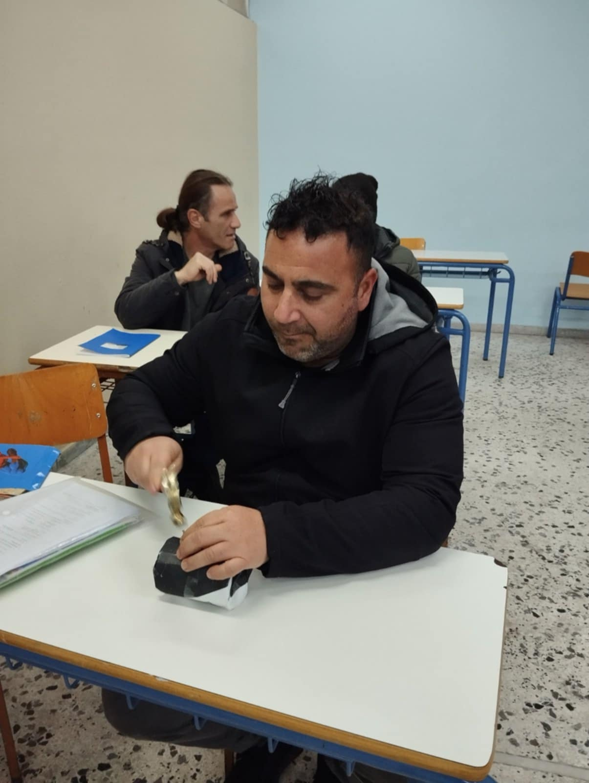
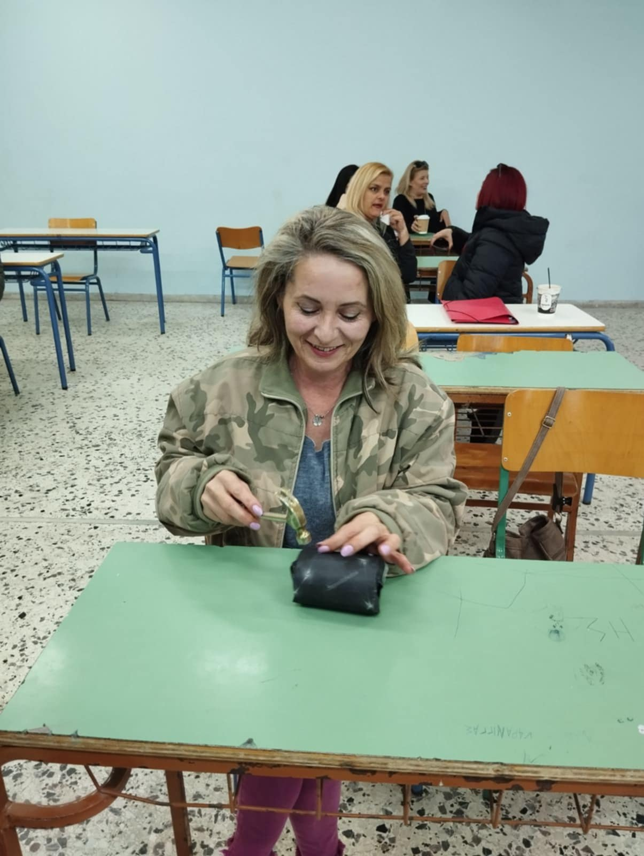

Slide 12
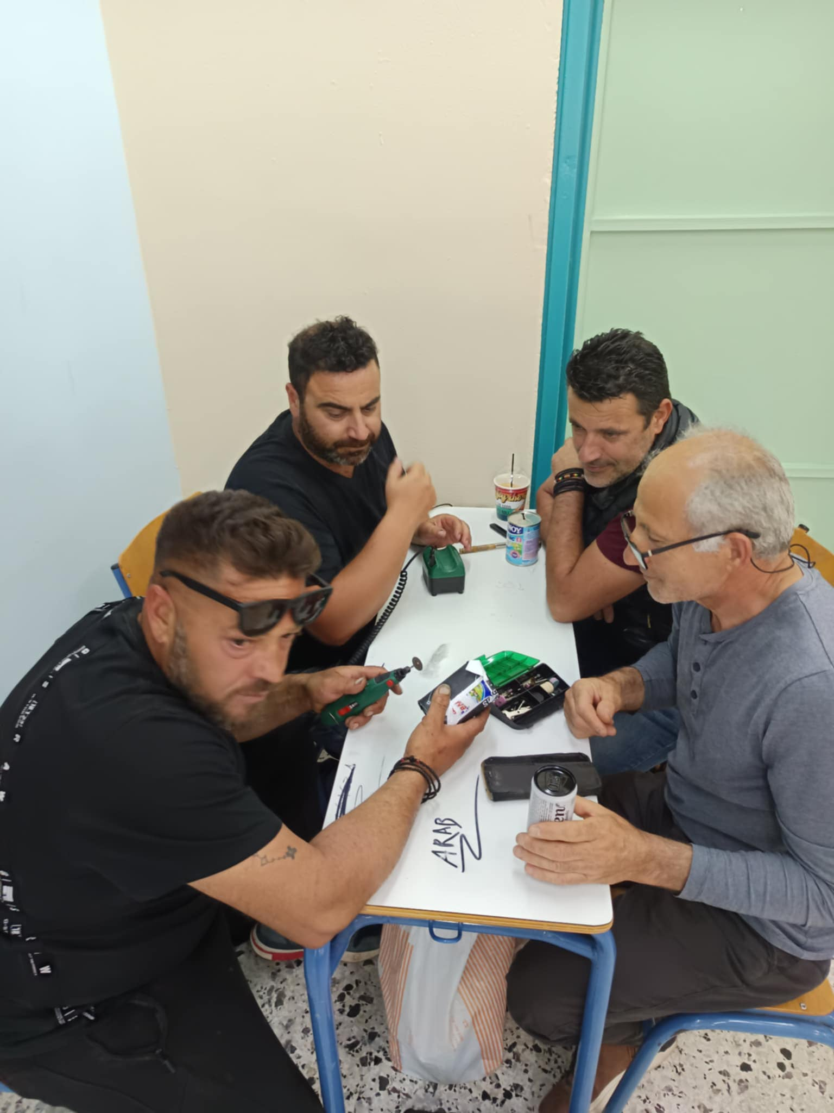
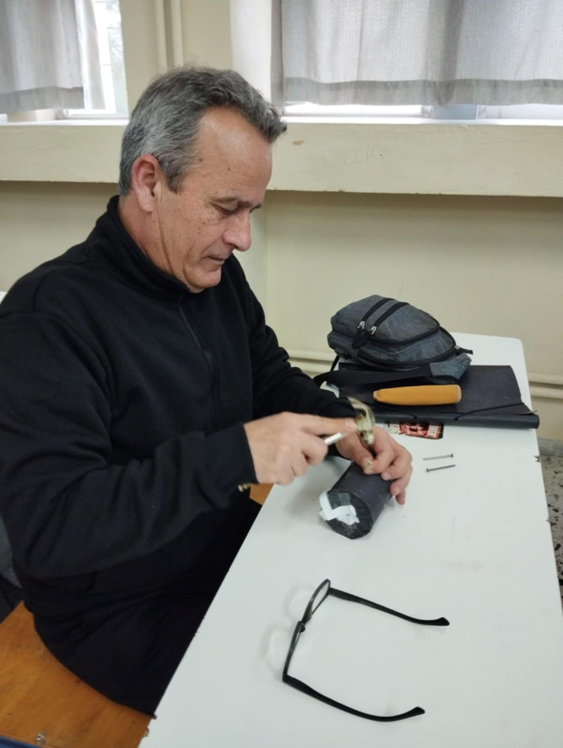

Slide 13
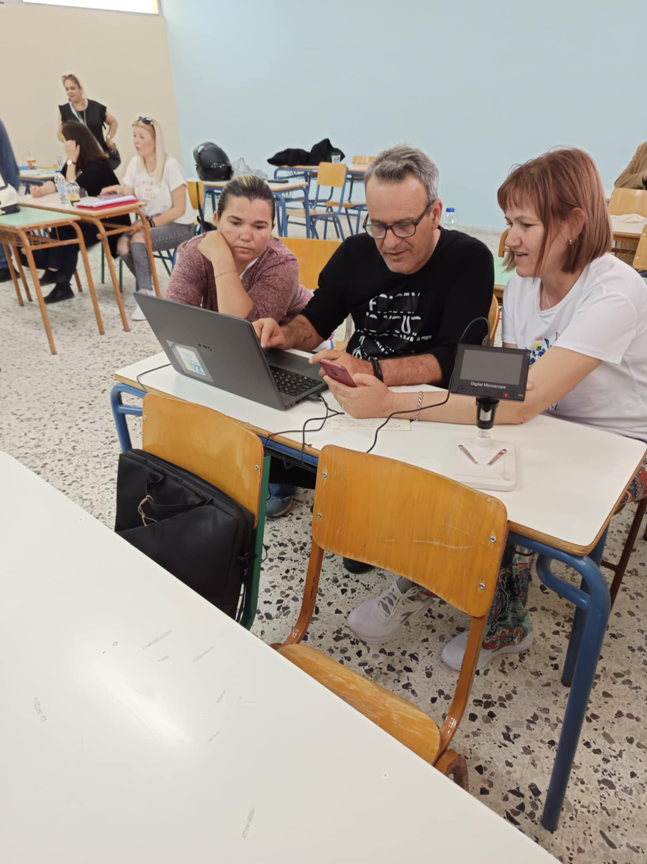
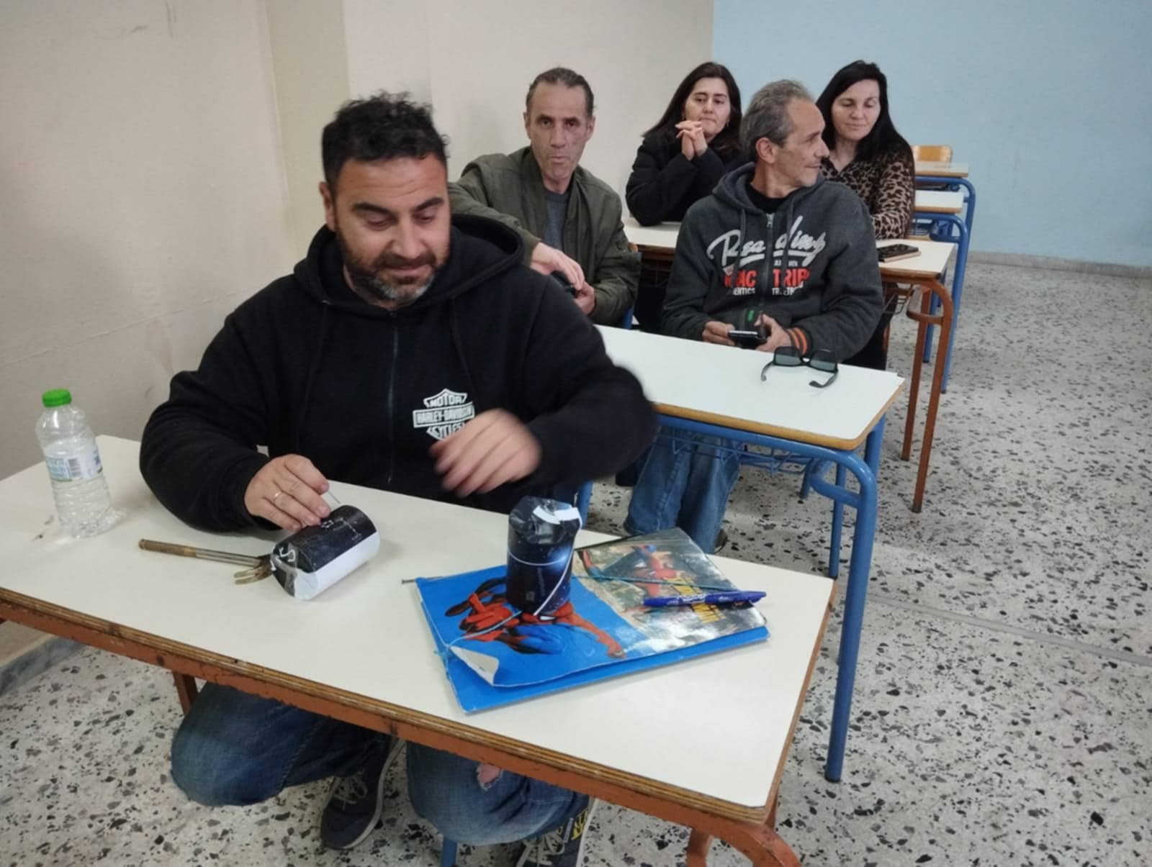

Slide 14
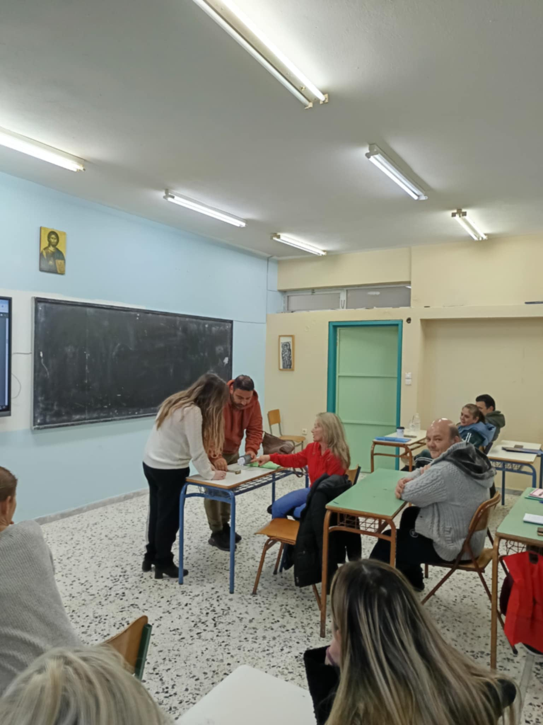
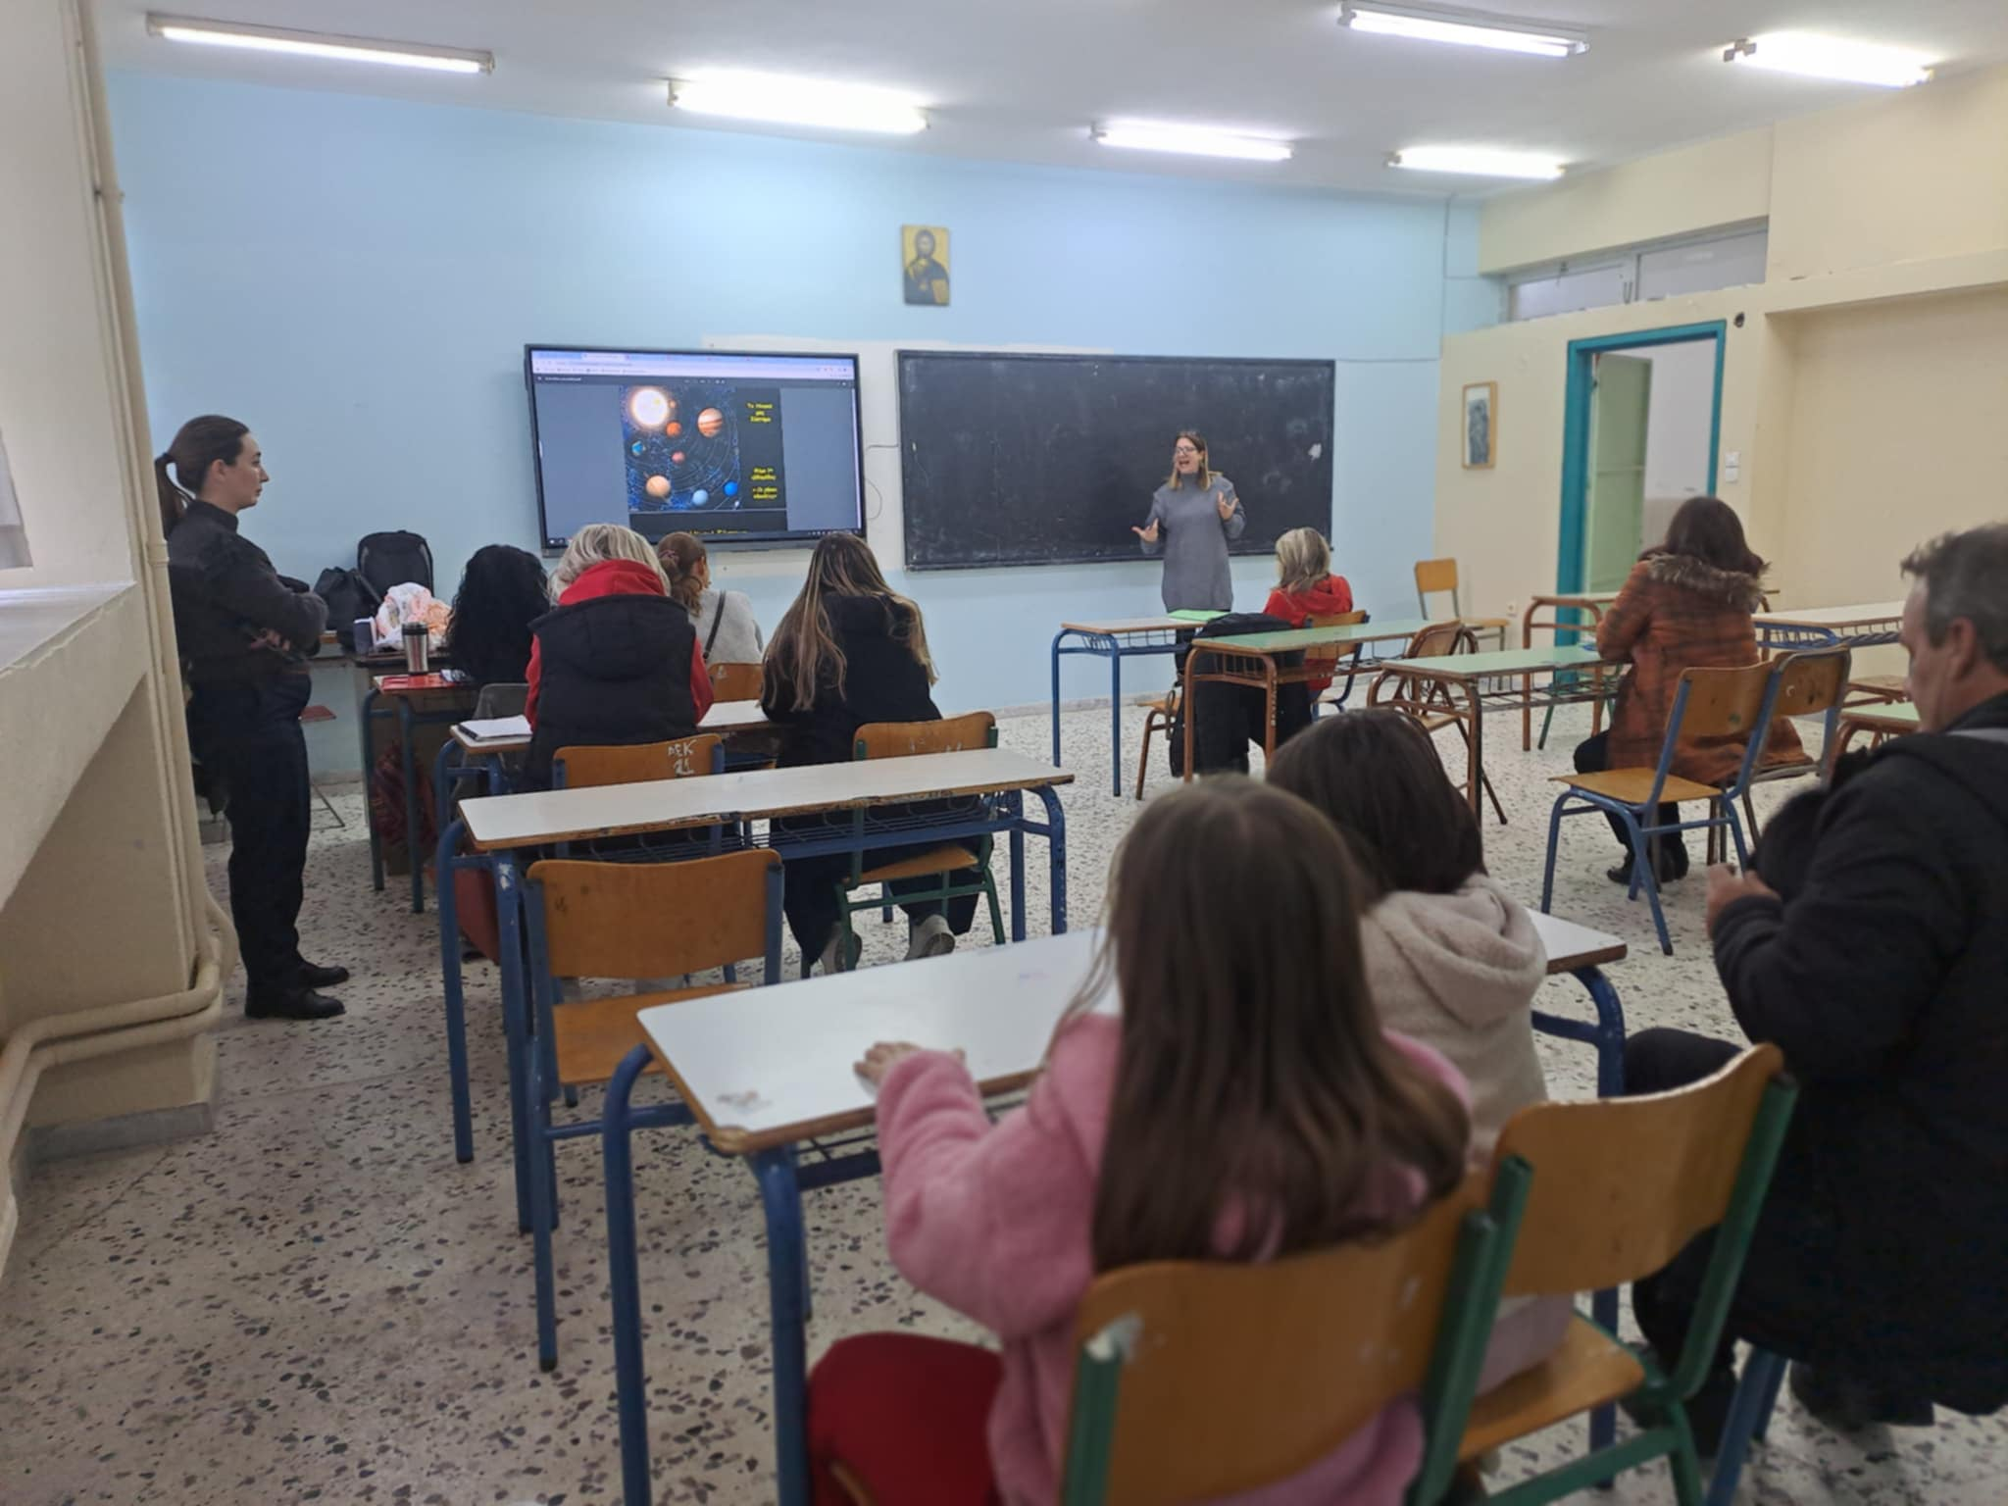

Slide 15
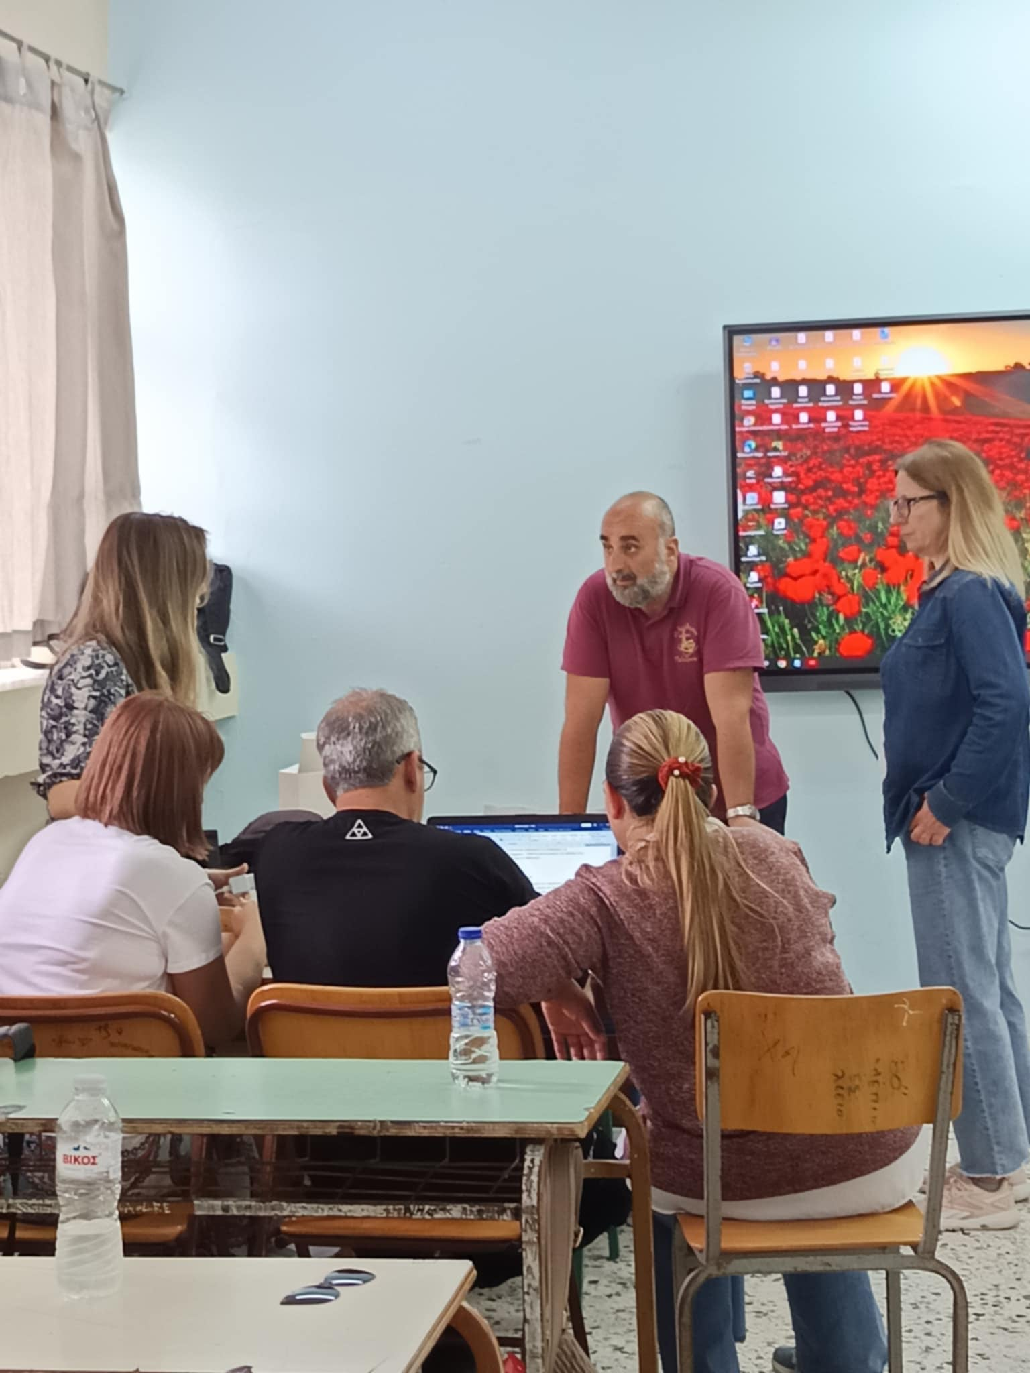
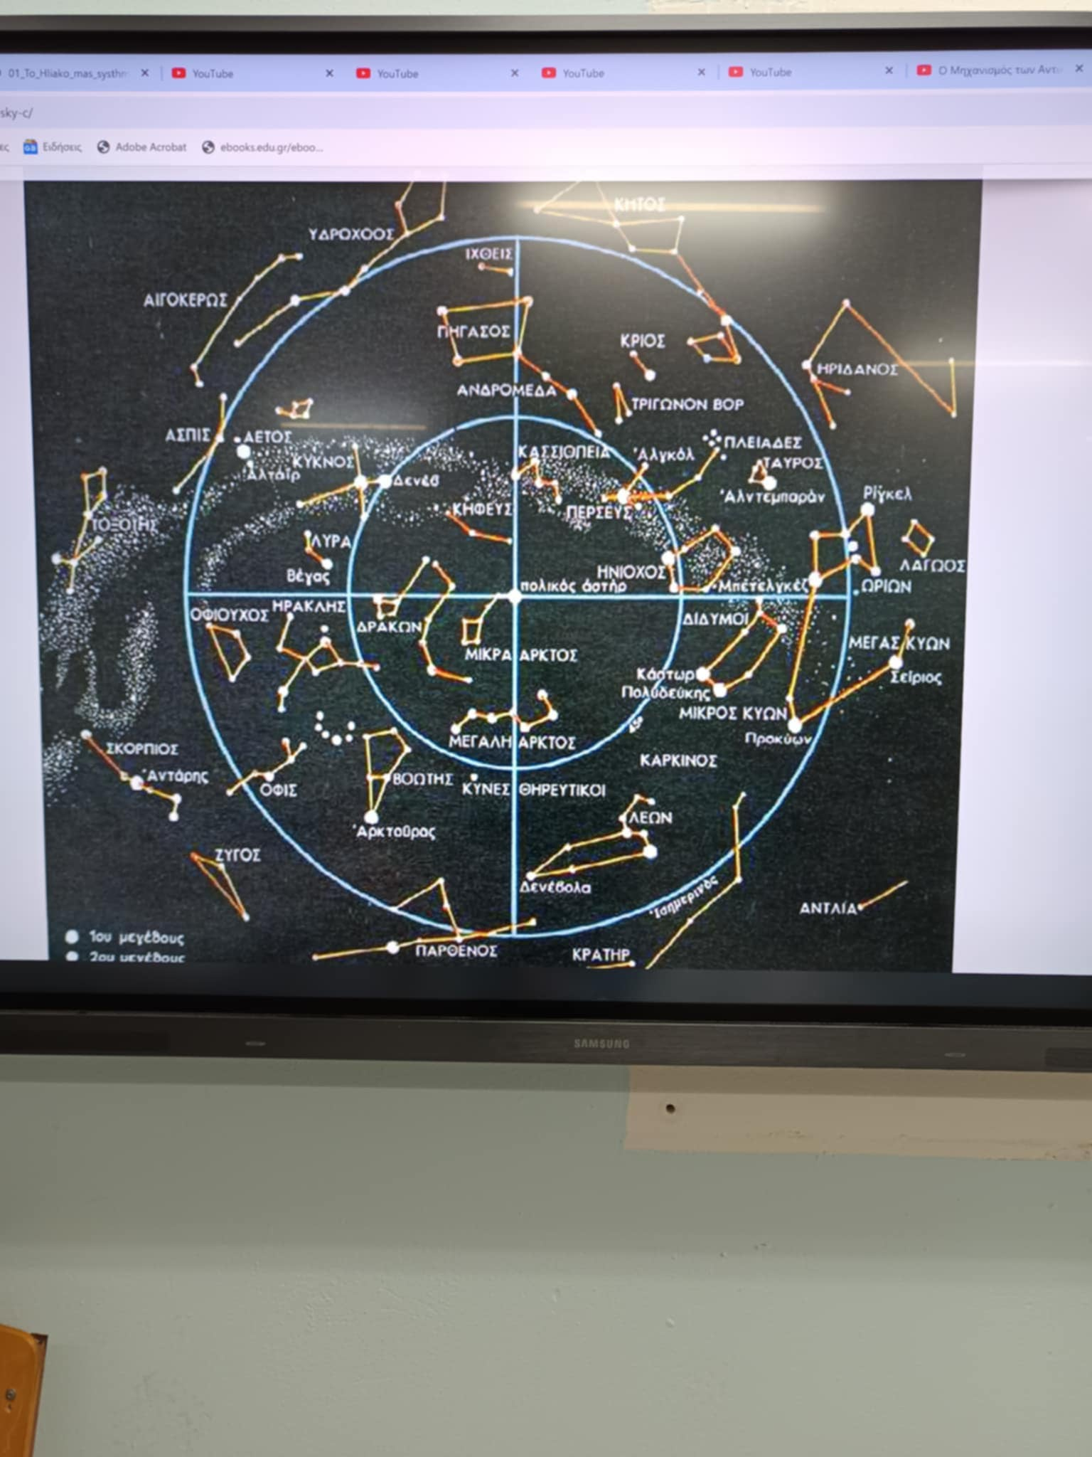

Slide 16
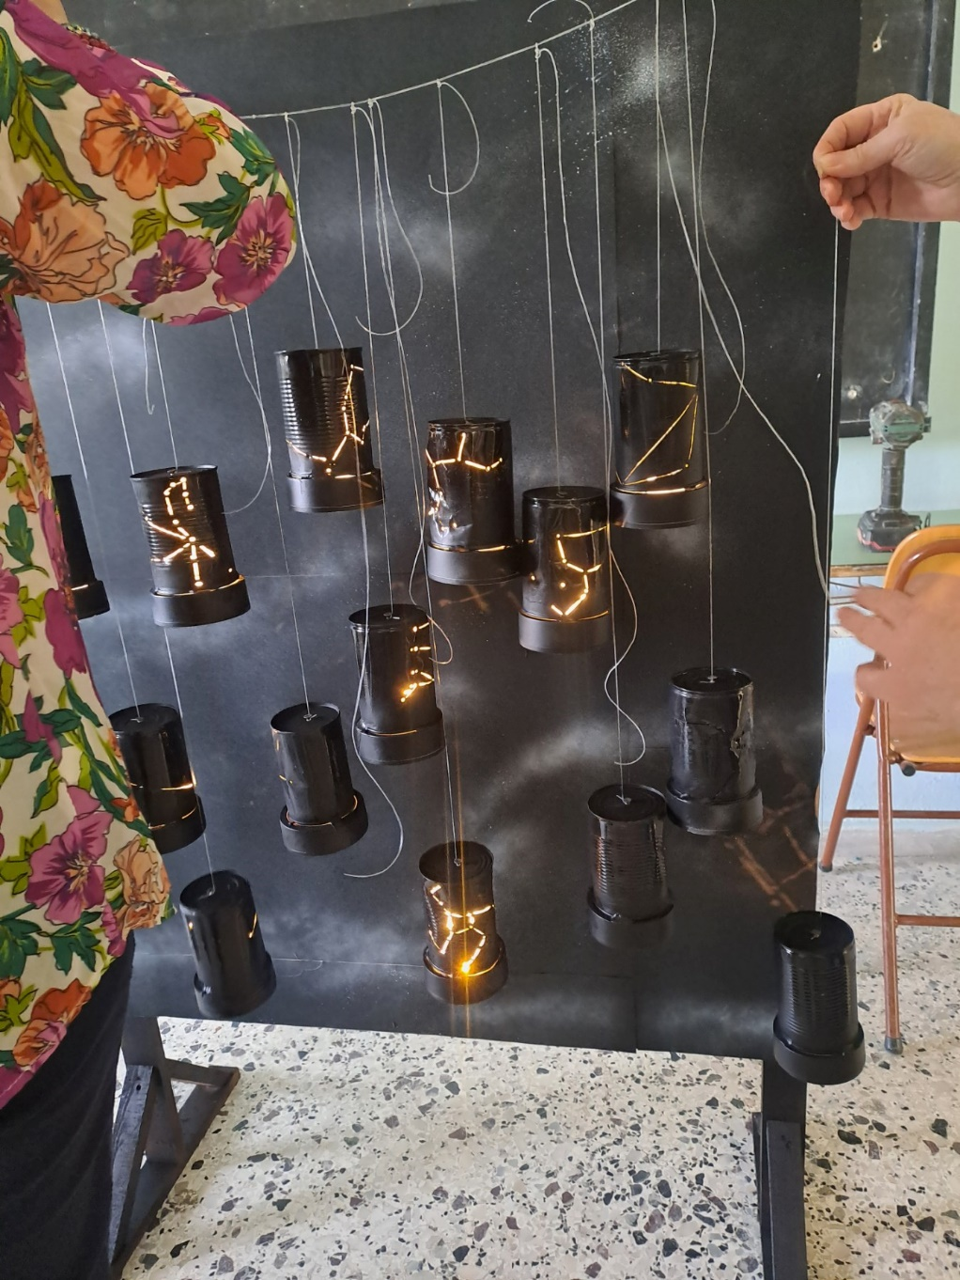
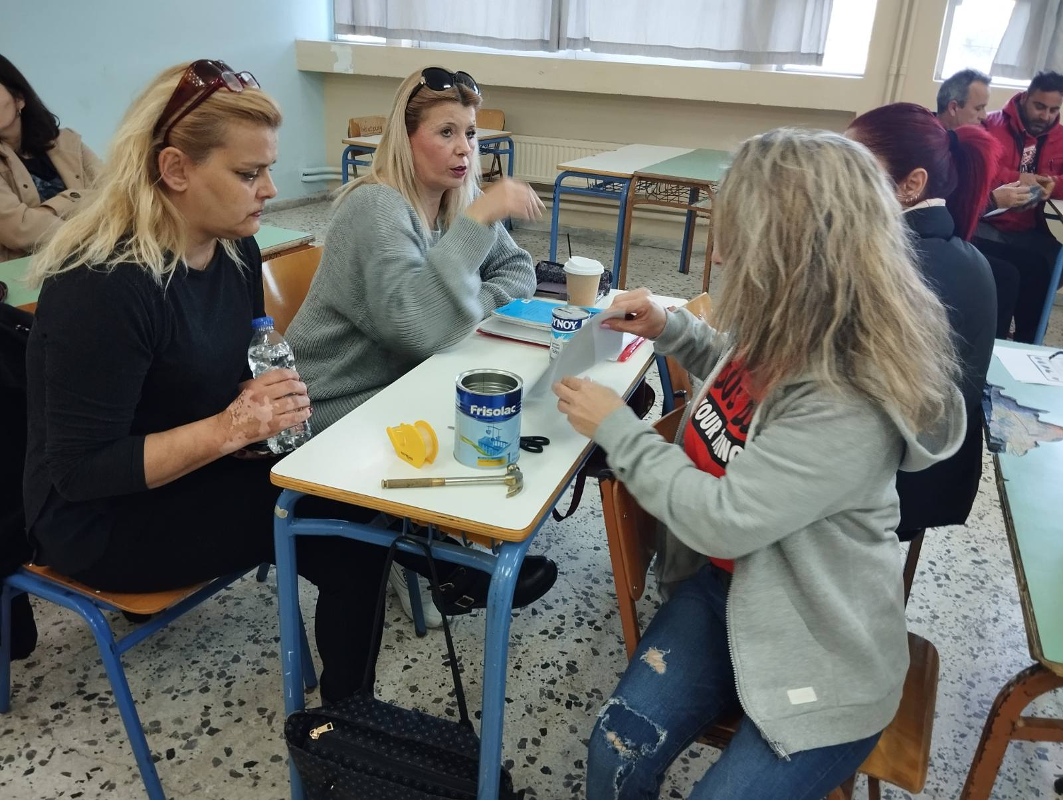
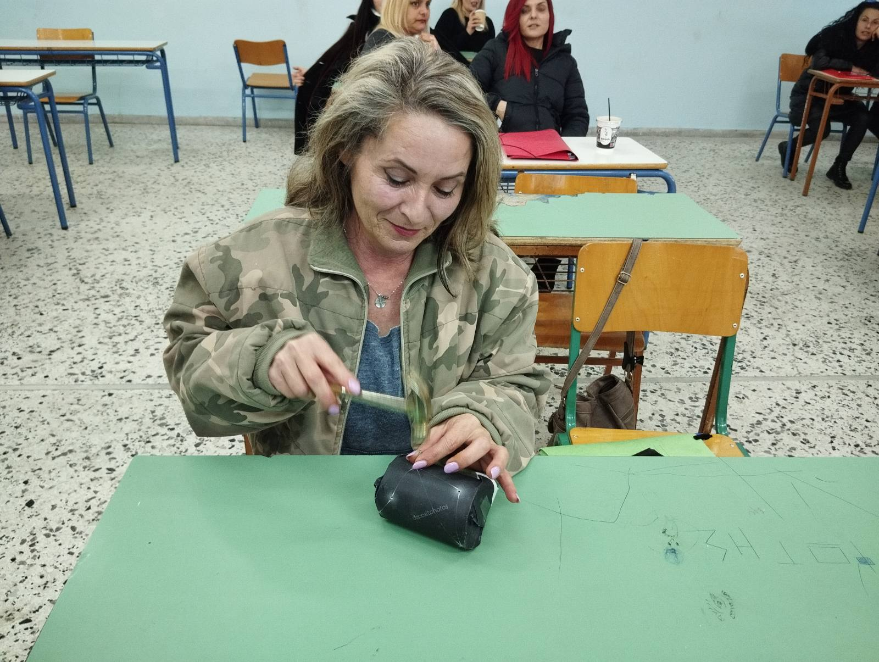
Ευχαριστούμε για την προσοχή σας!

